Slide 1
แนวทางการเปิดเผยข้อมูลรายละเอียดค่าใช้จ่าย
เกี่ยวกับการจัดซื้อจัดจ้างราคากลาง
และการคำนวณราคากลาง
ของ ป.ป.ช.

Slide 2
หลักการ
ตั้งแต่วันที่ 13 สิงหาคม 2556 เป็นต้นไป
การจัดซื้อจัดจ้างซึ่งมีวงเงินเกินกว่า 100,000 บาท
ให้หน่วยงานของรัฐประกาศการเปิดเผยรายละเอียดค่าใช้จ่าย
เกี่ยวกับการจัดซื้อจัดจ้าง ราคากลางและการคำนวณราคากลาง
ตามแบบฟอร์ม ดังนี้

Slide 3
การเปิดเผยราคากลางและการคำนวณราคากลางงานก่อสร้าง

Slide 4
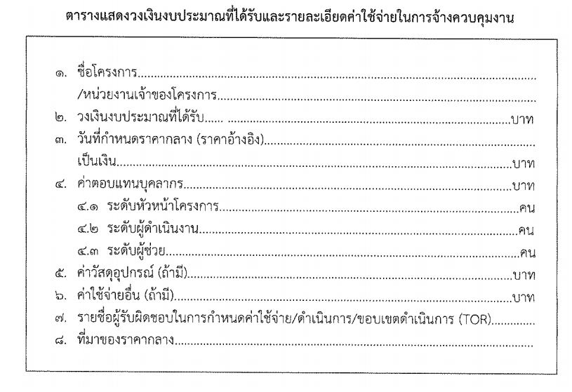
การเปิดเผยราคากลางและการคำนวณราคากลางการจ้างควบคุมงาน

Slide 5
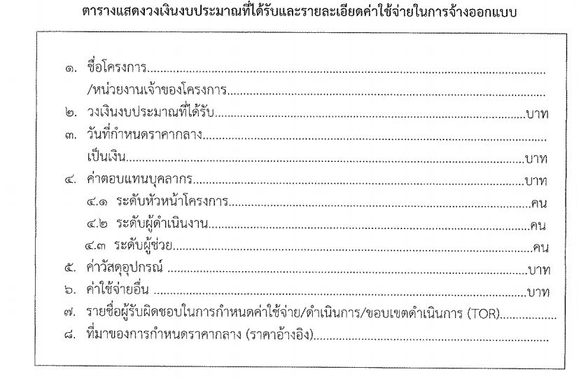
การเปิดเผยราคากลางและการคำนวณราคากลางการจ้างออกแบบ

Slide 6
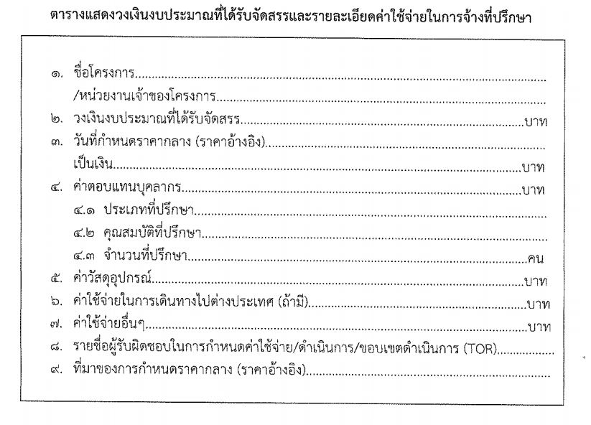
การเปิดเผยราคากลางและการคำนวณราคากลางการจ้างที่ปรึกษา

Slide 7
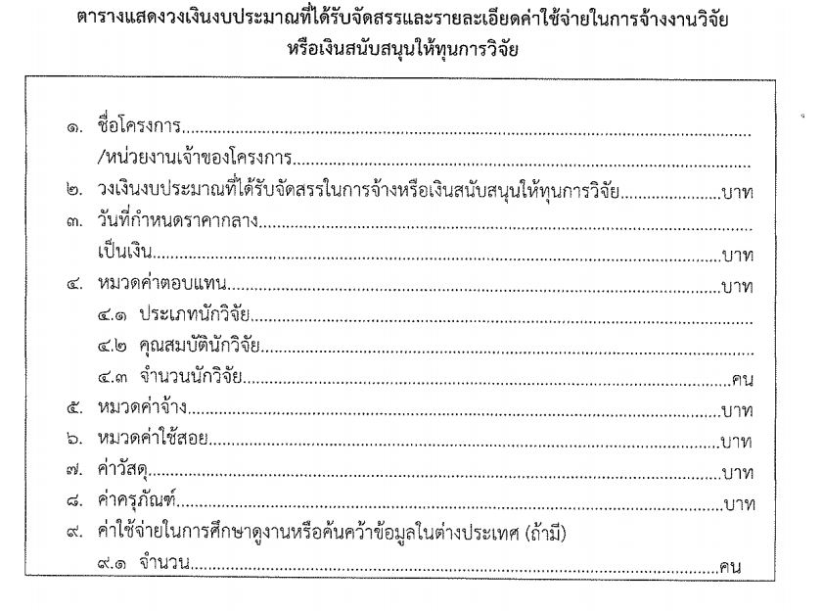
การเปิดเผยราคากลางและการคำนวณราคากลางการจ้างงานวิจัยหรือเงินสนับสนุน ให้ทุนการวิจัย

Slide 8
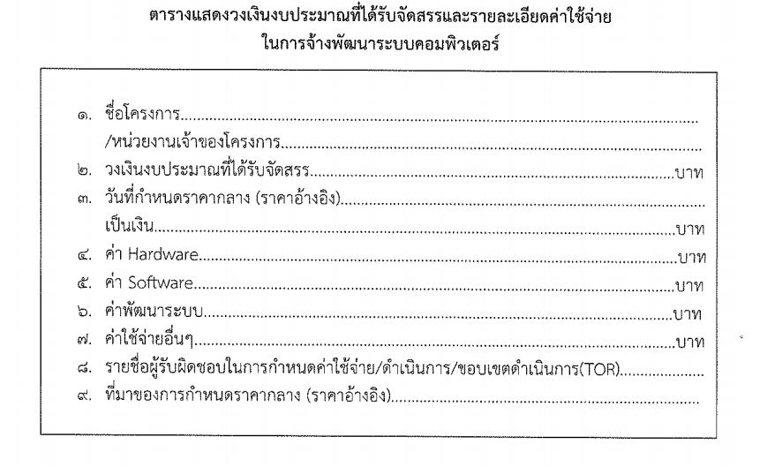
การเปิดเผยราคากลางและการคำนวณราคากลางการจ้างพัฒนา ระบบคอมพิวเตอร์

Slide 9
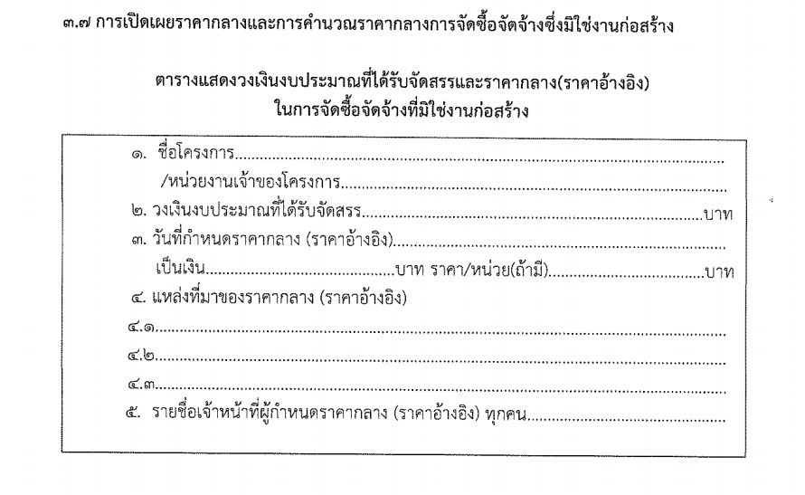
การเปิดเผยราคากลางและการคำนวณราคากลางการจัดซื้อจัดจ้าง ซึ่งมิใช่งานก่อสร้าง

Slide 10
วงเงินที่ต้องประกาศ
การจัดซื้อจัดจ้างที่มีวงเงินกว่าหนึ่งแสนบาท (100,000 บาท) ไม่ว่าจะเป็นการจัดซื้อจัดจ้างด้วยวิธีการใด ๆ ก็ตาม

Slide 11
วิธีการเปิดเผยราคากลาง
ในระบบฐานข้อมูลอิเล็กทรอนิกส์ของกรมบัญชีกลาง (ระบบ e-GP)
ในเว็บไซต์ของหน่วยงานของรัฐที่จัดซื้อจัดจ้าง หรือในกรณีที่หน่วยงานของรัฐไม่มีเว็บไซต์ของตนเอง ให้ประกาศหน้าเว็บไซต์ของหน่วยงานของรัฐที่เป็นต้นสังกัด

Slide 12
ระยะเวลาที่ประกาศ
กรณีการจัดหาที่มีการแข่งขันที่ต้องประกาศเชิญชวน :
ให้ประกาศรายละเอียดข้อมูลราคากลางและการคำนวณราคากลางพร้อมกับการประกาศเชิญชวนหน้าเว็บไซต์ตั้งแต่วันที่มีการประกาศขอบเขตดำเนินการ TOR หรือประกาศจัดซื้อจัดจ้างแล้วแต่กรณี โดยให้ประกาศไปจนถึงวันที่ผู้มีอำนาจอนุมัติการสั่งซื้อสั่งจ้างได้มี คำสั่งรับคำเสนอซื้อหรือจ้าง หรือเมื่อพ้น 30 วัน นับแต่วันที่คณะกรรมการพิจารณาผลหรือผู้มีอำนาจหน้าที่พิจารณาผลเสนอความเห็นต่อผู้มีอำนาจอนุมัติสั่งซื้อสั่งจ้างแล้วแต่ระยะเวลาใดถึงกำหนดก่อน

Slide 13
ระยะเวลาที่ประกาศ
กรณีการจัดหาที่ไม่มีประกาศเชิญชวน :
ให้ประกาศรายละเอียดค่าใช้จ่ายเกี่ยวกับการจัดซื้อจัดจ้าง ราคากลางและการคำนวณราคากลางภายในสาม (3) วันทำการ นับแต่วันที่ผู้มีอำนาจได้อนุมัติรายงานขอซื้อขอจ้าง หรืออนุมัติการจัดซื้อจัดจ้าง หรืออนุมัติให้เงินสนับสนุนทุนการวิจัย แต่หากไม่สามารถประกาศก่อนการสั่งซื้อสั่งจ้างได้ เช่น กรณีที่ต้องจัดซื้อจัดจ้างโดยพลันเร่งด่วน เป็นต้น ให้ประกาศพร้อมกับการจัดซื้อจัดจ้าง เว้นแต่ในกรณีที่มีเหตุสุดวิสัย หรือเหตุจำเป็นอื่นอันมิอาจก้าวล่วงได้ อันเป็นเหตุให้ไม่สามารถดำเนินการตามข้างต้นได้ ให้หน่วยงานของรัฐประกาศภายในสาม (30) วันนับแต่วันที่มีการจัดซื้อจัดจ้าง

Slide 14
ระยะเวลาที่ประกาศ
กรณีการแก้ไขสัญญา :
ในกรณีที่หน่วยงานของรัฐมีการแก้ไขสัญญาและการแก้ไขสัญญานั้นมีผลกระทบต่อจำนวน ปริมาณ ชนิดของวัสดุ พัสดุ หรือเปลี่ยนแปลงชนิดของสินค้าหรือบริการหรือรูปแบบรายการจากที่เคยประกาศไว้ ให้หน่วยงานของรัฐของโครงการต้องเผยแพร่รายละเอียดที่เกี่ยวกับสัญญาซึ่งได้มีการแก้ไขนั้นไว้ในระบบข้อมูลทางอิเล็กทรอนิกส์อีกครั้ง เป็นเวลาอย่างน้อย 30 วัน

Slide 15
บทกำหนดโทษ
มาตรา 103/8 วรรคสอง หน่วยงานของรัฐใดฝ่าฝืนหรือไม่ดำเนินการตามวรรคหนึ่ง ให้ถือว่าผู้มีหน้าที่เกี่ยวข้องมีความผิดทางวินัยหรือเป็นเหตุที่จะถูกถอดถอนจากตำแหน่งหรือต้องพ้นจากตำแหน่ง แล้วแต่กรณี

